Slide 1
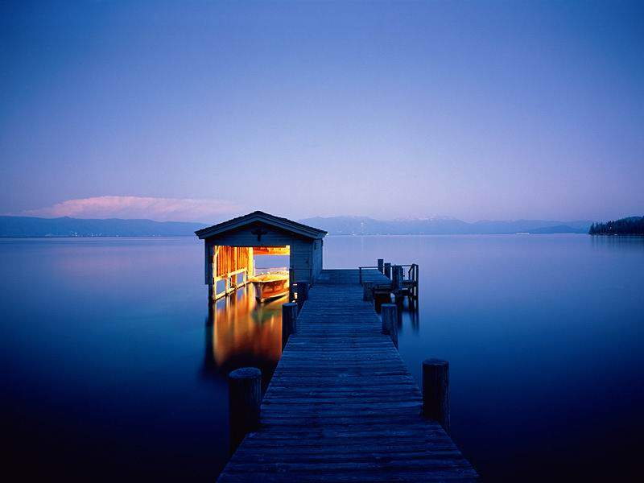

我家住在大海边

Slide 2
要求：
1、用指读法指着读；
2、读准字音；
3、标出几句话。

Slide 3
我家住在大海边
我家住在大海边
天蓝蓝，海蓝蓝，
我家住在大海边。
海边有个月亮湾，
湾里有条打鱼船。
船上有位老爷爷，
他的故事说不完。

Slide 4
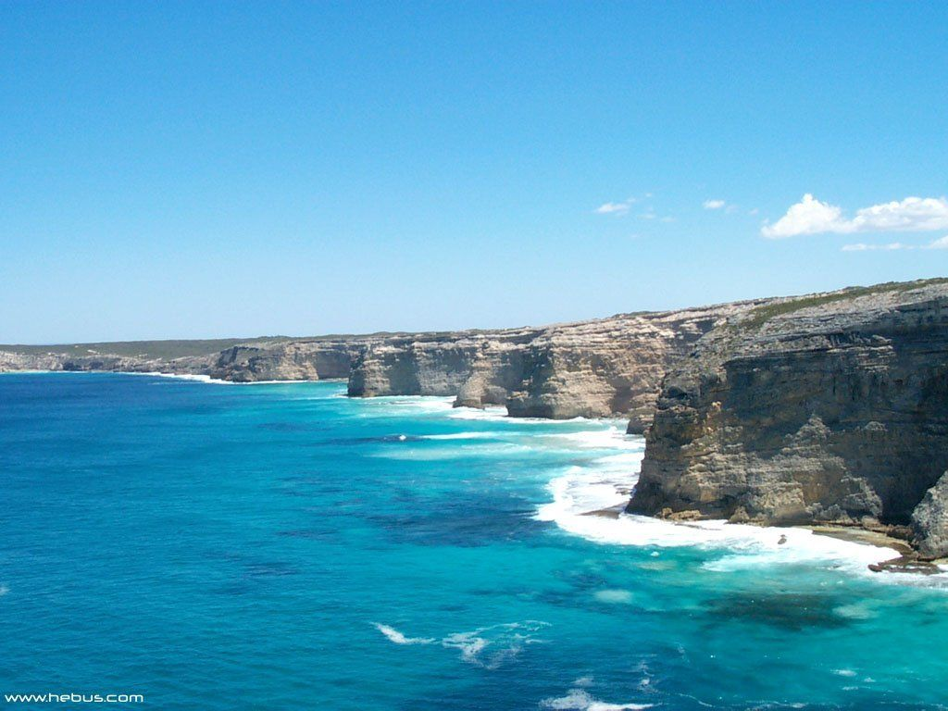
天 蓝 蓝 ，
海 蓝 蓝 ，

Slide 5
我家住在大海边
我家住在 。

Slide 6
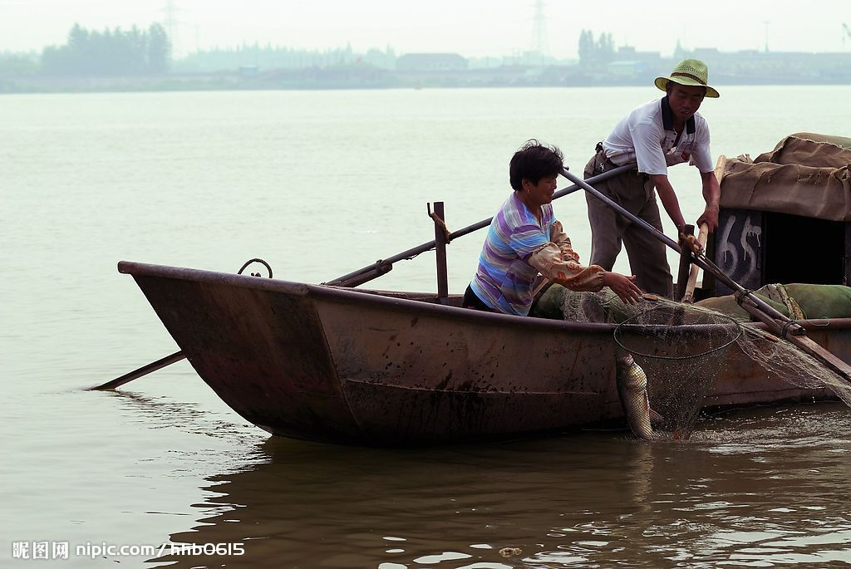
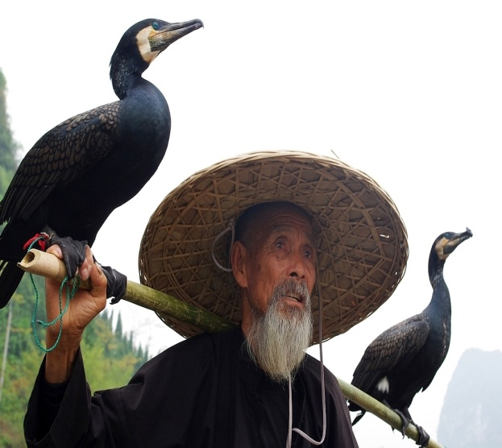

海边有：
月亮湾
打渔船
老爷爷

Slide 7
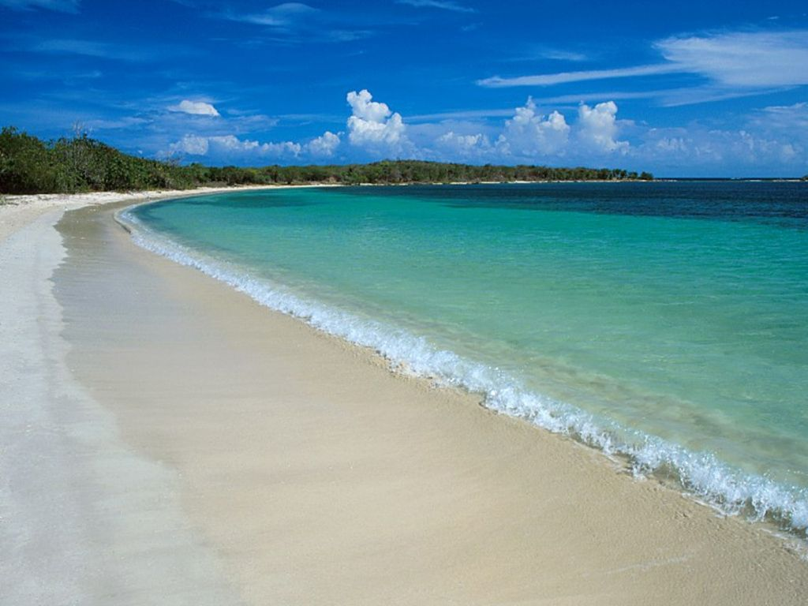
海 边 有 个
月 亮 湾，

Slide 8
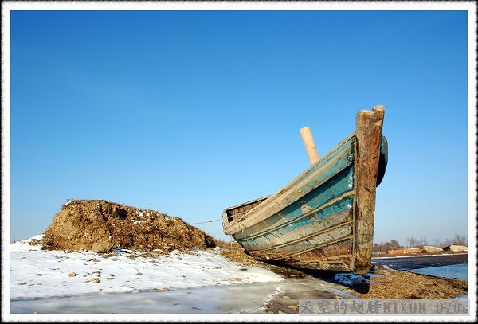
打鱼船
湾里有条

Slide 9
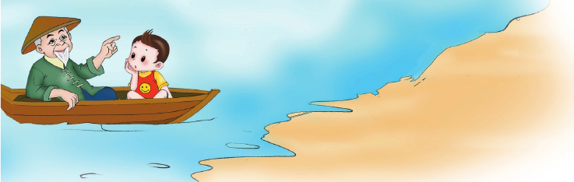
船上有位
老爷爷，

Slide 10
巧嘴巴，会说话。
海边有个月亮湾。
湾里有条打鱼船。
船上有位老爷爷 。
上有位 。
_______有位______。

Slide 11
他的故事
说不完。

Slide 12
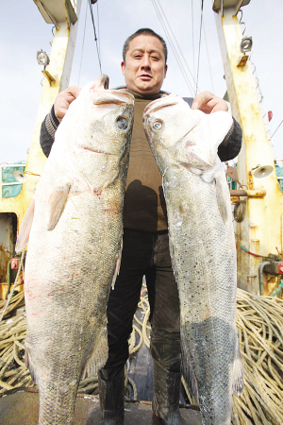
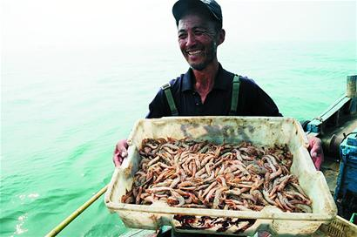
三、老爷爷的故事为什么说不完呢？

Slide 13
二、老爷爷的故事为什么说不完呢？
因为月亮湾的人们摇着船出海捕鱼，他们撒下一张张网，收获的是满船的鱼虾和欢乐。他们的欢乐和幸福当然说也说不完。

Slide 14
我家住在大海边
我家住在大海边
天蓝蓝，海蓝蓝，
我家住在大海边。
海边有个月亮湾，
湾里有条打鱼船。
船上有位老爷爷，
他的故事说不完。

Slide 15
yuè liàng wān
月 亮 湾
dǎ yú chuán
打鱼 船
zhù zài tā de yí wèi
住 在
他的
一位
shuō bù wán
说 不 完

Slide 16
liàng wān wān tiáo yé tā
亮 湾 弯 条 爷 他
gù shì shuō bù wán
故 事 说 不 完
zhù yuè dǎ shàng wèi
住 月 打 上 位
我家住在大海边

Slide 17

思考：你想对大海提什么问题？
大海，大海我问你，你 。

Slide 18


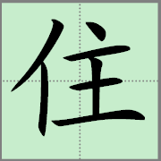
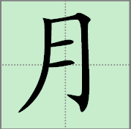
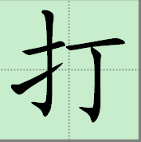
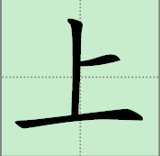
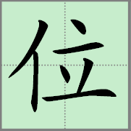
我来读一读
zhù
yuè
dǎ
提
横折钩
shàng
wèi

Slide 19
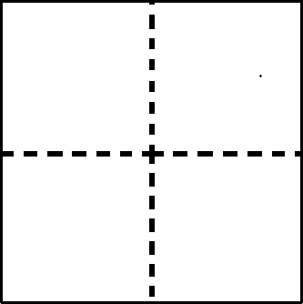
我来写一写
1、看一看，写一写
dǎ
从左往右

Slide 20
2、我会组词
打（打开）（打水）
（打字）（打电话）

Slide 21
3、看一看，写一写，评一评
yuè
从外向内
弯弯的月儿两头尖

Slide 22
5、比一比，记一记，写一写
zhù
wèi
从左往右

Slide 23
6、我会组词
住（住家）（住在）
（住房）（居住）
位（一位）（座位）
（方位）（位子）

Slide 24

7、我会学，我会写
shàng

Slide 25
8、我会组词
上（上午）（上学）
（上班）（上课）

